Slide 1
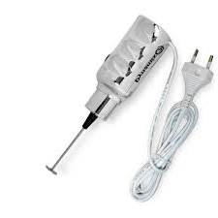
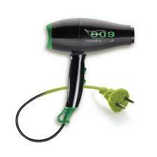
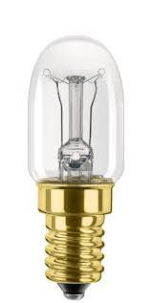
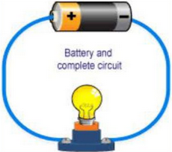
ΦΥΣΙΚΗ Γ΄ ΓΥΜΝΑΣΙΟΥ
2.3 Ηλεκτρικά δίπολα
(Σχολικό σελ. 44-46)
Ερωτήσεις
Απαντήσεις
1. Πώς λέμε τις ηλεκτρικές συσκευές επειδή
διαθέτουν δύο άκρα;
δίπολα
2. Τι χρειάζεται στα άκρα μιάς συσκευής για να
περάσει μέσα της ηλεκτρικό ρεύμα;
ηλεκτρική τάση (V)
3. Τι είναι η ηλεκτρική αντίσταση (R)
μιάς συσκευής;
είναι η δυσκολία που δημιουργεί η συσκευή στο ηλεκτρικό ρεύμα που την διαρρέει.
4. Με ποιο γράμμα συμβολίζουμε την ηλεκτρική
αντίσταση;
Με το γράμμα “R”
5. Πως υπολογίζουμε την ηλεκτρική αντίσταση R ;
Η ηλεκτρική αντίσταση υπολογίζετε αν διαιρέσουμε την τάση με την ένταση του ρεύματος
Δηλαδή
6. Ποια η μονάδα αντίστασης στο Διεθνές
σύστημα μονάδων;
1 Ωμ (1Ohm)

Slide 2
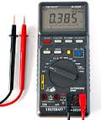
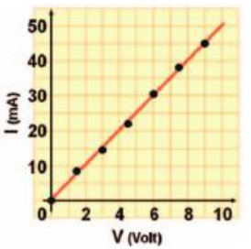
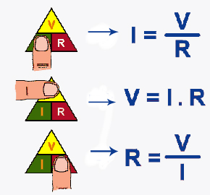
Ερωτήσεις
Απαντήσεις
7. Με ποια όργανα μετράμε την ηλεκτρική
αντίσταση
με τα ωμόμετρα
8. Πώς ονομάζονται οι συσκευές που έχουν
σταθερή αντίσταση (R) ;
αντιστάτες
9. Πώς παριστάνουμε τους αντιστάτες;
10. Τι λέει ο νόμος του Ωμ (Ohm);
Το ηλεκτρικό ρεύμα (Ι) και η τάση (V) είναι μεγέθη ανάλογα
11. Να γράψετε την μαθηματική έκφραση
του νόμου του Ωμ (Ohm).
ή
ΤΕΛΟΣ

Slide 8
